Slide 1
Avtomobilga texnik xizmat ko‘rsatish ustaxonasida ishlash etikasi.

Slide 2
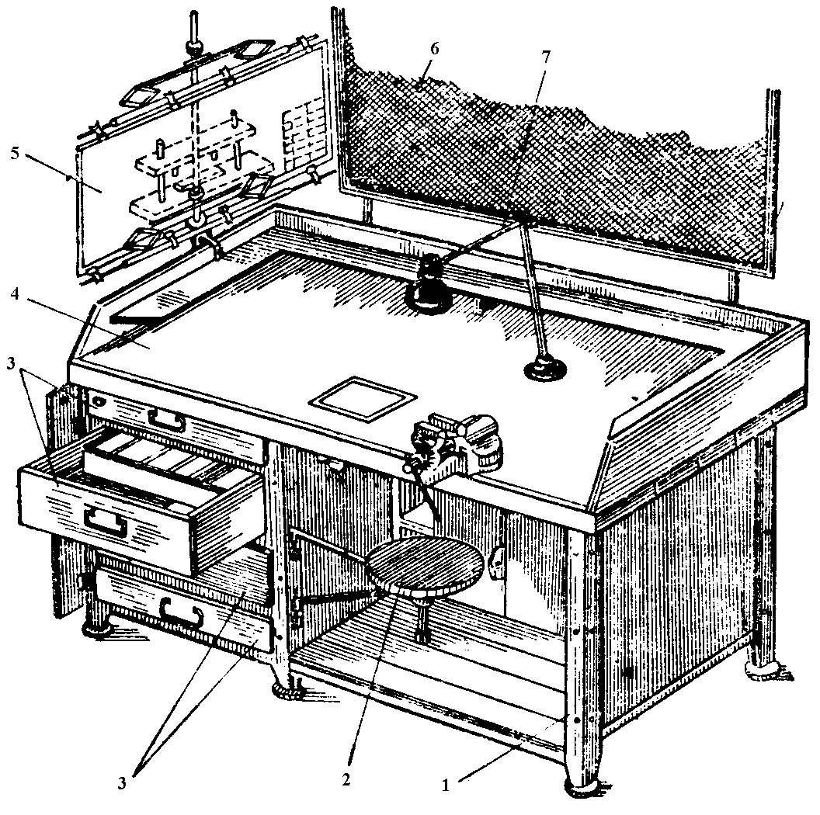
Har qanday texnologik jarayonni to‘g‘ri va muvafaqqiyatli bajarish uchun ish o‘rnini ilmiy asosda to‘g‘ri tashkil etish katta ahamiyatga ega. Ish o‘rni-ishlab chiqarish sexi, avtokorxonasi yoki avtoservisning bir qismini tashkil qilib, bir yoki bir necha ishchilarga biriktiriladi. Kasb-hunar kollejlarida esa laboratoriya yoki o‘quv amaliyoti kollej ustaxonasida tashkil etilib guruh guruhchalarga bo‘lib o‘tiladi. Guruh va guruhchalarga sardor tayinlanib u ish o‘rniga javobgar bo‘ladi
1-rasm. Ish o’rni.
1-stol oyog’I (rostlanuvchi); 2-rostlanuvchi o`rindiq; 3-pastki va ustki tortmalar; 4-ishlash joyi; 5-chizma (tеxnologik xarita); 6-to`rli to`siq; 7-yoritish lampasi.

Slide 3
Guruh va guruhchalarga sardor tayinlanib u ish o‘rniga javobgar bo‘ladi.
Ish o‘rni quyidagi talablarga javob berishi lozim:
ish o‘rniga o‘rnatilgan dastgohning balandligi o‘quvchi uchun qulay, ish bajarishni ta’minlash;
asbob-uskunalar joylashishi qo‘l yetadigan darajada qulay bo‘lishi;
ish qurollari ma’lum tartibda va bir joyda turishi, toza, soz holatda bo‘lishi;
ish o‘rnida ortiqcha narsalar bo‘lmasligi;
ishlayotgan predmet bilan ishchining ko‘zi orasidagi masofa taxminan 450-550 mm bo‘lishiga harakat qilish zarur.
asbob turadigan shkaf va dastgohlarda tortma qutilar bo‘lishi;
ish o‘rni bir me’yorda yoritilishi;
xona harorati me’yorda bo‘lishi;
ish o‘rni ozoda va tartibli bo‘lishiga rioya qilish.

Slide 4
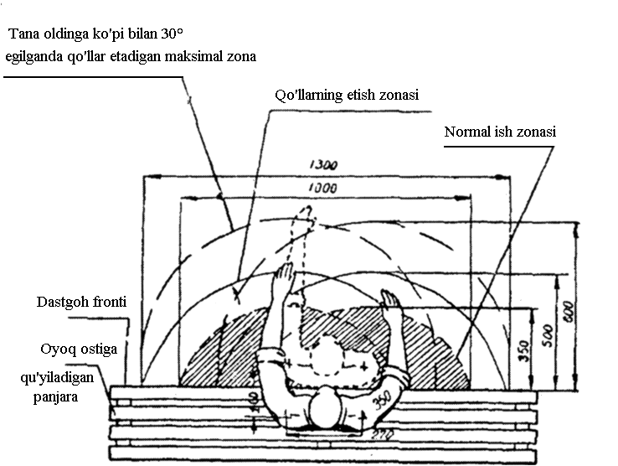
Ishchi kiyim (jomakor) havo – bug‘ o‘tkazadigan, ishchini tashqi muhitning noqulay ta’siridan asrashi, xarakatga halaqit bermasligi kerak. Ish oldidan yengining tugmalari qadalgan, kiyimning etaklari yoyilib ketmasligi, sochni bosh kiyim ostiga joylash zarur. Oyoq kiyim oyoqdan chiqib ketmaydigan, sirpanmaydigan va oyoqni ifloslanish hamda jarohatlanishdan saqlay oladigan bo‘lish kerak.
Prеdmеtlarni foydalanish masofasi.
Prеdmеtlarni foydalanish masofasi.

Slide 5
Ishlab chiqarishdagi jarohatlanish va
kasallanishlarning sabablari
Ishlab chiqarishdagi jarohatlanish va kasallanishlarning barcha sabablarini shartli ravishda quyidagilarga birlashtirish mumkin: texnik, tashkiliy, sanitar-gigiyenik, psixo-fiziologik, iqtisodiy va xodimning aybi bilan yuz beradigan kasalliklar.
Texnik sabablar: uskuna va moslamalari, to‘siq qurilmalari, tormoz tizimining ishlamasligi yoki nosozligi, gidravlik tizimning soz emasligi tufayli kelib chiqadi.
Tashkiliy sabablar: ish joylarining uskuna, moslama va yordamchi asboblar bilan yetarli ta’minlanmaganligi, yuk ko‘tarish vositalarida bog‘lab qo‘yuvchi moslamalarning yo‘qligi, yo‘l-yo‘riqning o‘z vaqtida berilmaganligi va mehnat muhofazasi bo‘yicha o‘qitish ishlarining yetarli olib borilmaganligi, mehnat xavfsizligi bo‘yicha ko‘rsatmalarning yo‘qligi, ishchilarning o‘z vaqtida maxsus kiyimlar bilan ta’minlanmaganligi, dam olish va mehnat qilish tartibining buzilishi tufayli kelib chiqadi.
Sanitariya – gigiyenik sabablar: ish joyida noqulay mikroiqlim (harorat, havoning namligi va harakat tezligi parametrlarining ish sharoitlariga muvofiq kelmasligi), yoritilganlik darajasining talablariga javob bermasligi, ish joylarining betartibligi va iflosligi, maishiy xonalarning (yechinish, yuvinish – cho‘milish xonalari, hojatxona va boshq) yo‘qligi natijasida kelib chiqadi.

Slide 6
Ruhiy holat sababi: ishning hamisha bir xilligi, qattiq jismoniy mehnat tufayli zo‘riqish, kishi organizmiga ish joyining ruhiy anatomik fiziologik jihatdan mos kelmasligi, charchash, jamoatchilik orasidagi nosog‘lom muhit tufayli kelib chiqadi.
Iqtisodiy sabablar: mehnat muhofazasi masalalariga sovuqqonlik bilan qarash, shuningdek, oylik moashlarini o‘z vaqtida bermaslik va ishchilarning yuqori ish unumiga erishishga intilmasligi, ish sharoitlarini yaxshilash tadbirlariga yetarli mablag‘ ajratilmasligi tufayli kelib chiqadi.
Ishchining aybi bilan sodir bo‘ladigan baxtsiz hodisalar qatoriga: ishchining intizomsizligi, ishga betob yoki mast holda kelishi kiradi.
Xavfsiz va zararsiz mehnat sharoitlarini yaratishning
asosiy yo‘llari
Xavfsiz va zararsiz mehnat sharoitlariga quyidagilar kiradi: qulay texnologiya, ish tartibi, ishlab chiqarish vositalaridan to‘g‘ri foydalanish, qulay ish sharoitlari, xom ashyolar, yarim mahsulotlar, ish o‘rnini to‘g‘ri tashkil qilish va yaroqli jihozlar, himoya vositalaridan oqilona foydalanish, xavfsizlik talablarini bajarish, kasbga qarab tanlov o‘tkazish va ishchilarni o‘qitish, texnik-me’yoriy hujjatlarga xavfsizlik vositalarini kiritish bilan ta’minlanadi.
Texnologik jarayonlarni to‘g‘ri loyihalash, tashkil etish va o‘tkazishda xavfsiz ishlash talablari oldindan nazarga olinadi. Buning uchun ishlab chiqarishda zararli ta’sirlarning oldini olish, ishdagi operatsiya va jarayonlarni o‘zgartirish, ishlab chiqarishni avtomatlashtirish hamda masofadan turib boshqarishni qo‘llash, gipodinamiyaga e’tibor berish, ishni oqilona tashkil etish shu bilan bir qatorda og‘ir mehnatni chegaralashni ham hisobga olish kerak. Shuningdek o‘z vaqtida ishlab chiqarish xavfsizliklari to‘g‘risidagi ma’lumotga, jarayonni boshqarish va nazorat qilish tizimiga, o‘z vaqtida chiqindilarni zararlantirishga, chiqarib tashlash xavf va zarar tug‘diradigan manbalarga alohida e’tibor qaratish lozim.

Slide 7
Mehnat muhofazasining huquqiy asoslari
O‘zbekiston Respublikasi Oliy Majlisi 1995 yil 21 dekabrda 161-1 raqamli O‘zbekiston Respublikasining Mehnat kodeksini tasdiqladi. Respublikamizda mehnatni muhofaza qilishning huquqiy asoslari O‘zbekiston Respublikasi Konstitutsiyasi va O‘zbekiston Respublikasining «Mehnatni muhofaza qilish to‘g‘risida» gi Qonunda mustahkamlangan. Ushbu Qonun ishlab chiqarish usullari, mulk shaklidan qat’iy nazar korxonalarda muhofaza qilishni tashkil etishning yagona tartibini belgilaydi hamda fuqarolarning sog‘ligi va mehnatini muhofaza qilishni ta’minlashga qaratilgan.
Mehnatni muhofaza qilish – bu tegishli qonun va boshqa me’yoriy hujjatlar asosida amal qiluvchi, insonning mehnat jarayonidagi xavfsizligi, sihat-salomatligi va ish qobiliyati saqlanishini ta’minlashga qaratilgan ijtimoiy-iqtisodiy, tashkiliy, texnikaviy, sanitariya- gigiyena va davolash profilaktika tadbirlari hamda vositalari tizimidan iborat.

